Slide 1
Szövegelemző- és annotálórendszer fejlesztése
Könyv műfaj meghatározás
Önálló Laboratórium

Slide 2
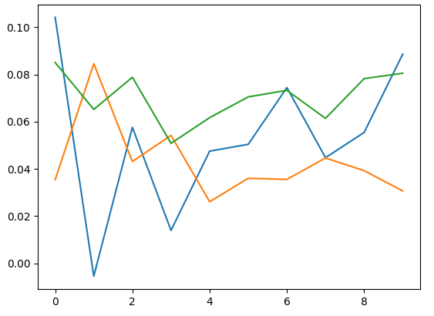
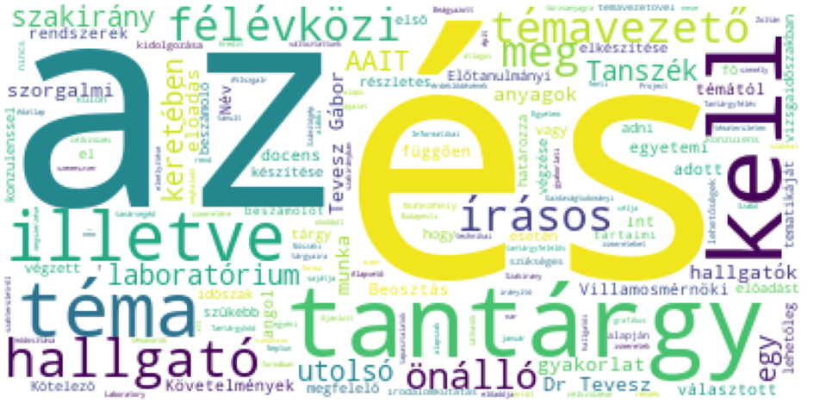
Eszközök - NLTK
Tokenizálás
Stop szavak és speciális karakterek törlése
Stemming
Lemmatize
N-grams
Word cloud
Vader

Slide 3
Korpusz
Project Gutenberg
Több mint 60 ezer könyv
Régi könyvek, régi nyelvezet
Címkézett:
          Science-fiction: 2367
          Detective: 990
          Fantasy: 851
          Western: 543
          Romantic: 831

Slide 4
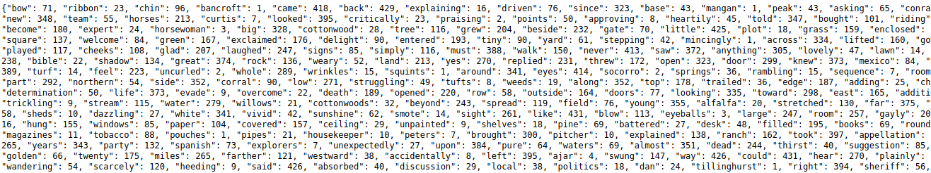
Bag of Words modell
Egyszerű
  Szótár formájú
  Szövegkörnyezetet nem veszi figyelembe
  Kb 50 ezer szó műfajonként
Korpusz 4:1 arányban tanító- és teszthalmaz

Slide 5
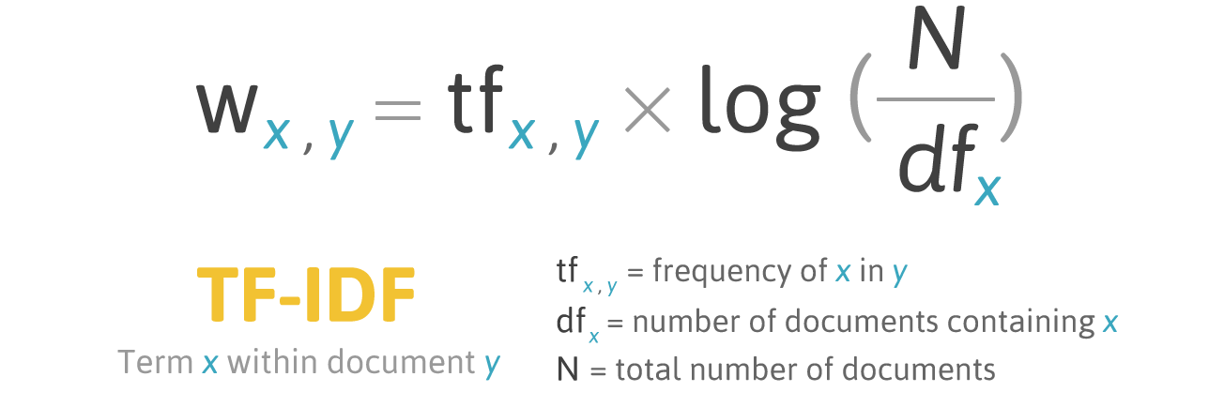
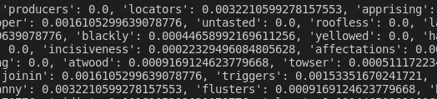
TF-IDF
Műfaj specifikus szavak súlyozása
TF: term frequency
IDF: inverse document frequency

Slide 6
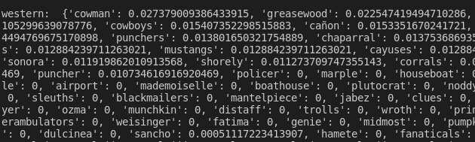
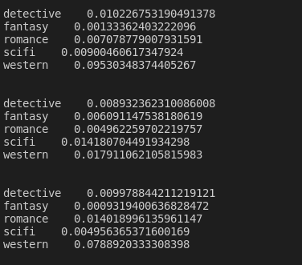
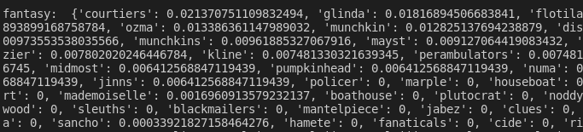
Tulajdonság vektor
Műfajoknál rendezés és összefésülés
Összehasonlítás a könyvek szavaival

Slide 7
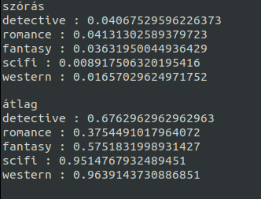
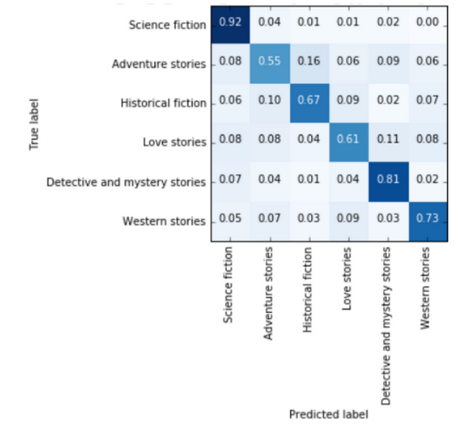
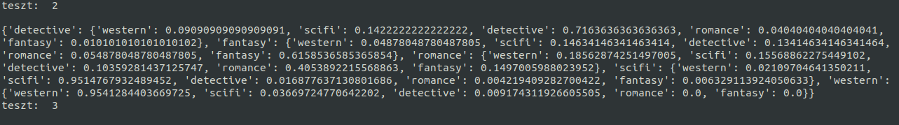
Eredmények
140 tulajdonság szó / műfaj

Slide 8
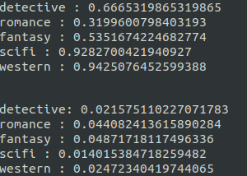
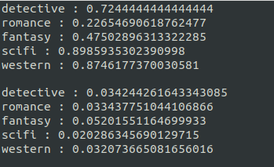
Eredmények 2
60 szó / műfaj
30 szó / műfaj

Slide 9
Fejlesztési lehetőségek, hibalehetőségek
Rövid korpusz
Bag of Words hibái → N-grams
Szófaj szerinti keresés
Tulajdonságok normalizálása
Könyvsorozatok nyelvezete
Tulajdonnevek szűrése

Slide 10
Köszönöm szépen a figyelmet!

